Slide 1
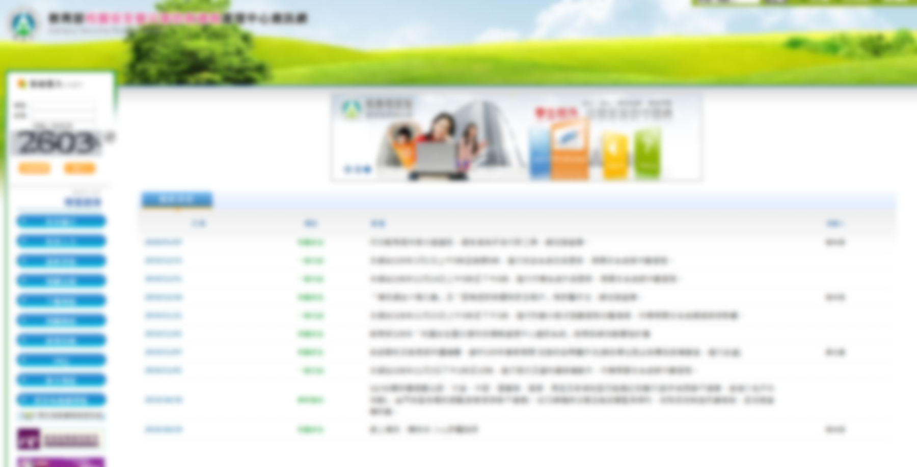
校安通報教育訓練
教育部基隆市聯絡處
陳佳輝 教官

Slide 2

校安通報作業要點
修正說明及常見缺失

Slide 3
校園安全通報修正緣由
為符合法律授權之意旨，爰依兒童及少年福利與權益保障法等14項法規的通報義務納入本要點規定。
因應監察院所提「有關校園體罰、不當管教等情事」調查案(107教調33)及糾正案(107教正14)，研議將體罰事件屬性原為一般校安事件提列為依法規通報事件，據以修正通報要點，俾符實需。

Slide 4
校安通報-法規授權依據
項目 | 修訂要點 | 現行要點 | 說明
依 據 | 兒童及少年福利與權益保障法 性別平等教育法 性侵害犯罪防治法 兒童及少年性剝削防制條例 幼兒教育及照顧法 家庭暴力防治法 教育基本法 身心障礙者權益保障法 傳染病防治法 災害防救法 食品安全衛生管理法 職業安全衛生法 自殺防治法 高級中等以下教育階段非學校型態實驗教育實施條例 | 兒童及少年福利與權益保障法 性別平等教育法 性侵害犯罪防治法 兒童及少年性交易防制條例 家庭暴力防治法 教育基本法 身心障礙者權益保障法 傳染病防治法 災害防救法 | 原依據法規9項，現增修為14項。

Slide 5
正 確 觀 念
校安通報單請勿交付非權責人員
通報資料不會外流(除非..帳號密碼外流)
新修版改為47次類別、157項事件名稱(增加)

Slide 6
通 報 時 限
項目 | 修訂要點 | 現行要點
通報時限 | 依法規通報事件(24小時) 一般校安事件(72小時) 緊急事件(2小時) | 緊急事件(2小時) 法定通報事件 甲級事件(24小時) 乙級事件(24小時) 丙級事件(72小時) 一般校安事件(7日)

Slide 7
通 報 時 限
區分 | 選定要領 | 通報時限
依法規 通報事件 | 依法規規定應通報各教育主管機關之校安通報事件。 | 24小時
一般校安事件 | 前款以外，影響學生身心安全或發展，宜報各教育主管機關知悉之校安通報事件。 | 72小時
前項校安通報事件有下列情形之一者，列為緊急事件：
緊急 事件 | 1、死亡或死亡之虞；二人以上重傷、中毒、失蹤、受到侵害，或依其他法令規定，須主管教育行政機關及時知悉或立即協處。 2、災害或不可抗力之因素致情況緊迫；主管教育行政機關及時知悉或各級學校自行宣布停課。 3、逾越學校、機構處理能力。 4、媒體關注之負面事件。 | 2小時

Slide 8
通 報 人 員
項目 | 修訂要點 | 現行要點
通報人員 | 學校、機構之校長、園長、教師、教保員、助理教保員、職員、學生(包括短期進修未具學籍人員)、工友、校內施工或外包契約廠商人員(如施工、學生交通車)及其他運用人員發生前點所定各類校安通報事件時，均應通報本部。 | 各級學校及幼兒園所屬校長、園長、教師、教保員、助理教保員、職員、學生(包括短期進修未具學籍人員)、幼兒、工友或替代役役男等發生前點所定事件時，均應通報本部。

Slide 9
校安通報事件通報事件一覽表修訂
修正校安通報項目 |  |  | 現行校安通報項目 |  |  | 屬性區分 | 對應說明
主要類別 | 次要類別 | 事件名稱 | 主要類別 | 次要類別 | 事件名稱
三、暴力事件與偏差行為 | ◎霸凌事件 | 確認為反擊型霸凌 | 三、暴力事件與偏差行為 | ◎霸凌事件 | 知悉霸凌事件達嚴重影響身心之確認事件 | 依法通報 | 修正名稱
三、暴力事件與偏差行為 | ◎霸凌事件 | 確認為肢體霸凌 |  |  |  | 依法通報 | 修正名稱
三、暴力事件與偏差行為 | ◎霸凌事件 | 確認為關係霸凌 |  |  |  | 依法通報 | 修正名稱
三、暴力事件與偏差行為 | ◎霸凌事件 | 確認為言語霸凌 |  |  |  | 依法通報 | 修正名稱
三、暴力事件與偏差行為 | ◎霸凌事件 | 確認為網路霸凌 |  |  |  | 依法通報 | 修正名稱
三、暴力事件與偏差行為 | ◎疑似霸凌事件 | 知悉疑似校園霸凌 | 三、暴力事件與偏差行為 | ◎霸凌事件 | 知悉霸凌事件達嚴重影響身心之事件 | 依法通報 | 合併及修正通報類別
 |  |  | 三、暴力事件與偏差行為 | ◎霸凌事件 | 知悉反擊型霸凌
 |  |  | 三、暴力事件與偏差行為 | ◎霸凌事件 | 知悉肢體霸凌
 |  |  | 三、暴力事件與偏差行為 | ◎霸凌事件 | 知悉關係霸凌
 |  |  | 三、暴力事件與偏差行為 | ◎霸凌事件 | 知悉言語霸凌
 |  |  | 三、暴力事件與偏差行為 | ◎霸凌事件 | 知悉網路霸凌
修正說明 | 疑似校園霸凌事件經學校防制校園霸凌因應小組調查後即可確認其行為樣態。原疑似個案通報名稱缺少「疑似」等語，確認個案通報名稱，明確區分為反擊型霸凌等5項，以利學校通報，且為有效釐清事件類型與樣態，爰修正事件名稱。

Slide 10
校安通報事件通報事件一覽表修訂
修正校安通報項目 |  |  | 現行校安通報項目 |  |  | 屬性區分 | 對應 說明
主要類別 | 次要類別 | 事件名稱 | 主要類別 | 次要類別 | 事件名稱
四、管教衝突事件 | ◎教師不當管教造成學生身心嚴重侵害之確認事件 | 教師體罰造成學生身心嚴重侵害之確認事件 | 四、管教衝突事件 | ◎親師生衝突事件 | 體罰事件 | 依法通報 | 新增通報項目
四、管教衝突事件 | ◎教師不當管教造成學生身心嚴重侵害之確認事件 | 教師其他違法處罰造成學生身心嚴重侵害之確認事件
 |  |  |  |  |  | 依法通報 | 新增通報項目
四、管教衝突事件 | ◎教師不當管教造成學生身心嚴重侵害之疑似事件 | 教師體罰造成學生身心嚴重侵害之疑似事件
 |  |  |  |  |  | 依法通報 | 新增通報項目
四、管教衝突事件 | ◎教師不當管教造成學生身心嚴重侵害之疑似事件 | 教師其他違法處罰造成學生身心嚴重侵害之疑似事件
 |  |  |  |  |  | 依法通報 | 新增通報項目
四、管教衝突事件 | ◎教師不當管教造成學生身心輕微侵害事件 | 教師體罰造成學生身心輕微侵害事件
 |  |  |  |  |  | 依法通報 | 新增通報項目
四、管教衝突事件 | ◎教師不當管教造成學生身心輕微侵害事件 | 教師違法處罰造成學生身心輕微侵害事件
 |  |  |  |  |  | 依法通報 | 新增通報項目
四、管教衝突事件 | ◎其他教師不當管教學生事件(非體罰或違法處罰) | 其他教師不當管教學生事件(非體罰或違法處罰) |  |  |  | 一般通報 | 新增通報項目
修正說明 | 因應總統府人權諮詢委員會及監察院關注，將教師體罰或違法處罰事件提升為依法通報，通報時限24小時， 並參照「公立高級中等以下學校教師成績考核辦法」、「學校訂定教師輔導與管教學生辦法注意事項」等現 行法規區分類別。

Slide 11
校安通報事件通報事件一覽表修訂
修正校安通報項目 |  |  | 現行校安通報項目 |  |  | 屬性區分 | 對應說明
主要類別 | 次要類別 | 事件名稱 | 主要類別 | 次要類別 | 事件名稱
五、兒童少年保護事件 (未滿18歲) | ◎兒童及少年遭性剝削或疑似遭受性剝削事件 | 使兒童或少年為有對價之性交或猥褻行為 | 五、兒童少年保護事件 (未滿18歲) | (兒童及少年下稱兒少) ◎性侵害、性騷擾或性霸凌事件 | 知悉十八歲以下疑似從事性交易 | 依法通報 | 新增通報項目
 |  |  |  |  |  | 依法通報 | 新增通報項目
五、兒童少年保護事件 (未滿18歲) | ◎兒童及少年遭性剝削或疑似遭受性剝削事件 | 利用兒童或少年為性交、猥褻之行為，以供人觀覽
 |  |  |  |  |  | 依法通報 | 新增通報項目
五、兒童少年保護事件 (未滿18歲) | ◎兒童及少年遭性剝削或疑似遭受性剝削事件 | 拍攝、製造兒童或少年為性交或猥褻行為之圖畫、照片、影片、影帶、光碟、電子訊號或其他物品
 |  |  |  |  |  | 依法通報 | 新增通報項目
五、兒童少年保護事件 (未滿18歲) | ◎兒童及少年遭性剝削或疑似遭受性剝削事件 | 使兒童或少年坐檯陪酒或涉及色情之伴遊、伴唱、伴舞等侍應行為
說明 | 依兒童及少年福利與權益保障法及兒童及少年性剝削防制條例相關條文修正。

Slide 12
校安通報事件通報事件一覽表修訂
修正校安通報項目 |  |  | 現行校安通報項目 |  |  | 屬性 區分 | 對應 說明
主要類別 | 次要類別 | 事件名稱 | 主要類別 | 次要類別 | 事件名稱
五、兒童少年保護事件 (未滿18歲) | ◎其他兒少保護事件 | 知悉兒少遭利用拍攝或錄製暴力、血腥、色情、猥褻或其他有害兒少身心健康之出版品、圖畫、錄影節目帶、影片、光碟、磁片、電子訊號、遊戲軟體、網際網路內容或其他物品 | 五、兒童少年保護事件 (未滿18歲) | ◎其他兒少保護事件 | 知悉利用兒少拍攝或錄製暴力、血腥、色情、猥褻或其他有害兒少身心健康之出版品、圖畫、錄影節目帶、影片、光碟、磁片、電子訊號、遊戲軟體、網際網路內容或其他物品 | 依法 通報 | 合併同一項目通報
五、兒童少年保護事件 (未滿18歲) |  |  | 五、兒童少年保護事件 (未滿18歲) | ◎其他兒少保護事件 | 知悉對兒少散布或播送有害其身心發展之出版品、圖畫、錄影節目帶、影片、光碟、電子訊號、遊戲軟體或其他物品
五、兒童少年保護事件 (未滿18歲) |  |  | 五、兒童少年保護事件 (未滿18歲) | ◎其他兒少保護事件 | 知悉應列為限制級物品，違反分級類別、內容、標示、陳列方式、管理及分級管理義務之規定而使兒少得以觀看或取得
五、兒童少年保護事件 (未滿18歲) |  |  | 五、兒童少年保護事件 (未滿18歲) | ◎其他兒少保護事件 | 知悉於網際網路散布或播送有害兒少身心健康之內容，未採取明確可行之防護措施，或未配合網際網路平臺提供者之防護機制，使兒童或少年得以接取或瀏覽

Slide 13
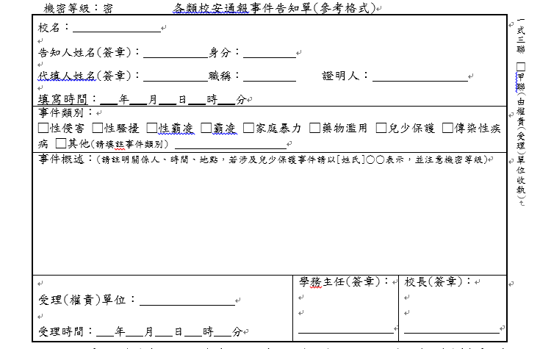
校安通報-告知單參考格式（要點§8Ⅱ）

Slide 14
校安通報-告知單注意事項-1 （要點8Ⅱ）
本告知單功能為釐清告知及通報責任，一式三聯填妥後，甲聯交由學校受理(權責)單位處理後續事宜，乙聯交由通報窗口負責校安事件通報，丙聯由告知人收執。本單可採複寫一式三聯或影印並蓋「與正本相符」章後分別收執。
學校人員知悉所屬學校發生兒童及少年福利與權益保障法、性別平等教育法、性侵害犯罪防治法、家庭暴力防治法、身心障礙者權益保障法通報事件，應填妥本告知單，由受理(權責)單位進行校安通報網通報作業，並應向當地直轄市、縣(市)主管機關通報，至遲不得逾24小時。
受理(權責)單位受理時間即學校知悉時間，受理(權責)單位收到本告知單後，應於24小時內依規定完成校安通報網通報作業，並陳學務主任及校長核閱。

Slide 15
校安通報-告知單注意事項-2（要點8Ⅱ）
告知人若以電話或口頭通報，經身分確認無誤後，得由學校人員代填本單。
學校相關人員知悉校安事件時，倘因故無法代填本單時，應立即以電話通知受理(權責)單位代填。
受理(權責)單位依學校業務分工填註，分工有疑義或不明確時由校長決定。
學校人員接獲告知人之告知，雖非受理(權責)單位，亦應轉介至受理(權責)單位，並於「證明人」欄簽章。
學校、機構不受理時，應逕向其主管機關(直轄市政府教育局或縣市政府)通報。

Slide 16
校安事件通報要領
先由學生屬於加害者或被害者判斷。
被害者身分：由「安全維護事件」或「兒少保護事件」選擇 加害者身分：由「暴力偏差行為」或「兒少保護事件」選擇。
加被害者皆屬通報學生時，建議選擇被害者之通報類別，紀錄處理服務過程，併同紀錄對加害者之輔導過程。
個人傷病事件：「意外事件」或「疾病事件」。

Slide 17
校安事件通報要領
性侵害、性騷擾性霸凌等敏感案件，考量保護兒少發展所需務必隱匿足以判別身分之欄位(內文--姓名、科系班級、發生地點、地址、手機號碼…等)。
事件原因及經過：以「受通報人、物」面向著手記載，依時間序，條列摘要說明其「演進過程」。
處理情形：以「通報人」面向著手記載，依時間序，條列重點說明其「完善處理過程」，但不得偽造。

Slide 18
常見問題釋疑
如何新增人員帳號？
A:請輸入學校管理者帳號帳號密碼在首頁進行登入，並至首頁右上方點選進入權限管理區(紫色點選方塊)新增人員帳號，請按下新增按鈕。
填寫新增帳號人員之帳號、密碼、部門、職稱、角色、姓名、電話、電子郵件(避免yahoo)並勾選承辦學制，並按下確認送出。

Slide 19
常見問題釋疑
帳號的角色差異在哪呢?
A:【首長】、【主管】、【承辦人】皆可通報/查詢自校之全數通報案件。
【協辦人】可通報案件，但查詢時只可看見自己通報之案件。
警語: 您通報的事件類別如屬性平法第21條所定之校園性侵害、性騷擾或性霸凌事件，且為【「兒童少年保護事件」(18歲以下遭性侵害、性騷擾或性霸凌事件) 或「安全維護事件」/性侵害事件】之類別，應依法於知悉後，24小時內通報當地社政主管機關或至關懷e起來(https://ecare.mohw.gov.tw) 進行網路通報，未於24小時內通報者，處新臺幣3萬元以上15萬元以下罰鍰。

Slide 20
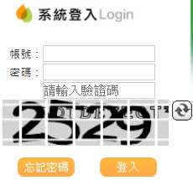
常見問題釋疑
忘記密碼該如何取回?
A:點擊首頁登入處下方的【忘記密碼】，輸入您的帳號及輸入右邊圖片顯示的驗證數字，填妥後按下立即郵寄密碼。
什麼都忘了?
A:請洽教育部校安中心(02)3343-7855。

Slide 21
通報相關缺失
事件類別選擇錯誤。
因誤報或重覆通報，申請刪除原因不明。
通報內容有誤或事件類別錯誤，非申請刪除，以續報修改即可。
學生疾病康復後返校上課，以續報結案，而非申請刪除。
逾時(隱匿)通報。
通報未完成，造成逾時。
主要人物欄填註他校或非本校人員。
知悉時間非校方知悉時間。

Slide 22
通報相關缺失
校安檢測通報練習未使用練習版實施。
暫存通報，未實施續報。(導致逾時)
通報案主為進修學校學生，卻未於主要人物欄所屬單位內敘明「進校」。
同時有國、高中學制之學校，未依案主身分(學制)勾選學制類別。
未持續針對事件實施續報；續報時請加註時間，如：108年12月26日1000時續報。

Slide 23
通報相關缺失
緊急聯絡人相關資料未更新。
調職、退休人員帳號未停用。
應區分帳號之業務承辦人，卻使用同一帳號實施通報。
電子布告欄逾時點閱。
學生自我承認藥物濫用，卻未依法實施通報。
尿液初篩呈陽性，即實施通報。(應待送驗之檢驗結果確定為陽性，始完成通報)

